Slide 1
Обучение грамоте
Дидактический материал
Девяткова С.М.

Slide 2
Буквы и звуки
Буквы
Гласные звуки
Согласные звуки
Черные ,кривые ,
От рождения немые,
А вот встанут в ряд –
И все заговорят.
(буквы)
Гласные тянутся к песенке звонкой,
Могут заплакать и закричать ,
Могут в кроватке баюкать ребенка ,
Но не желают свистеть и ворчать .
(В. Берестов)
А согласные ….согласны
шелестеть,
Шептать ,скрипеть,
Даже фыркать и шипеть,
Но не хочется им петь.
Ссс…-змеиный слышен свист.
Шшш….-шуршит опавший лист.
Жжж…-шмели в саду жужжат.
Ррр…-моторы тарахтят.
(В .Берестов)

Slide 3
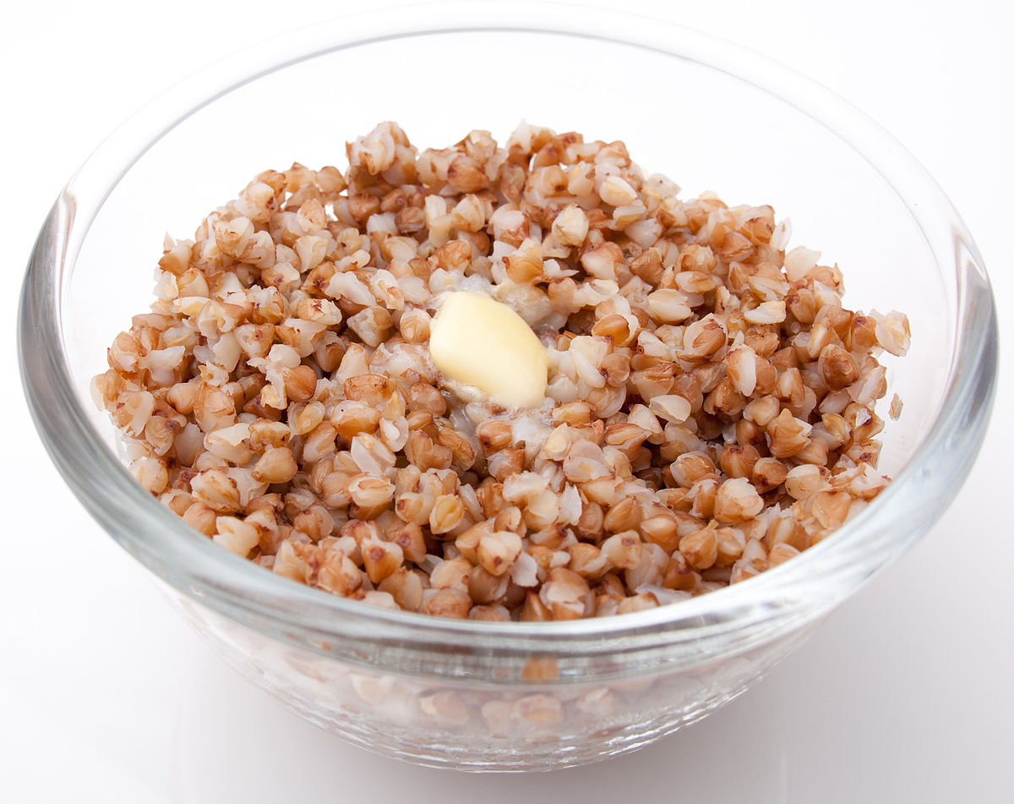
Упражнения
Различаем звуки С –Ш
Различаем звуки С -Ш
м | и |  | к | а
м | и |  | к | а
к | а |  | к | а
к | а |  | к | а

Slide 4
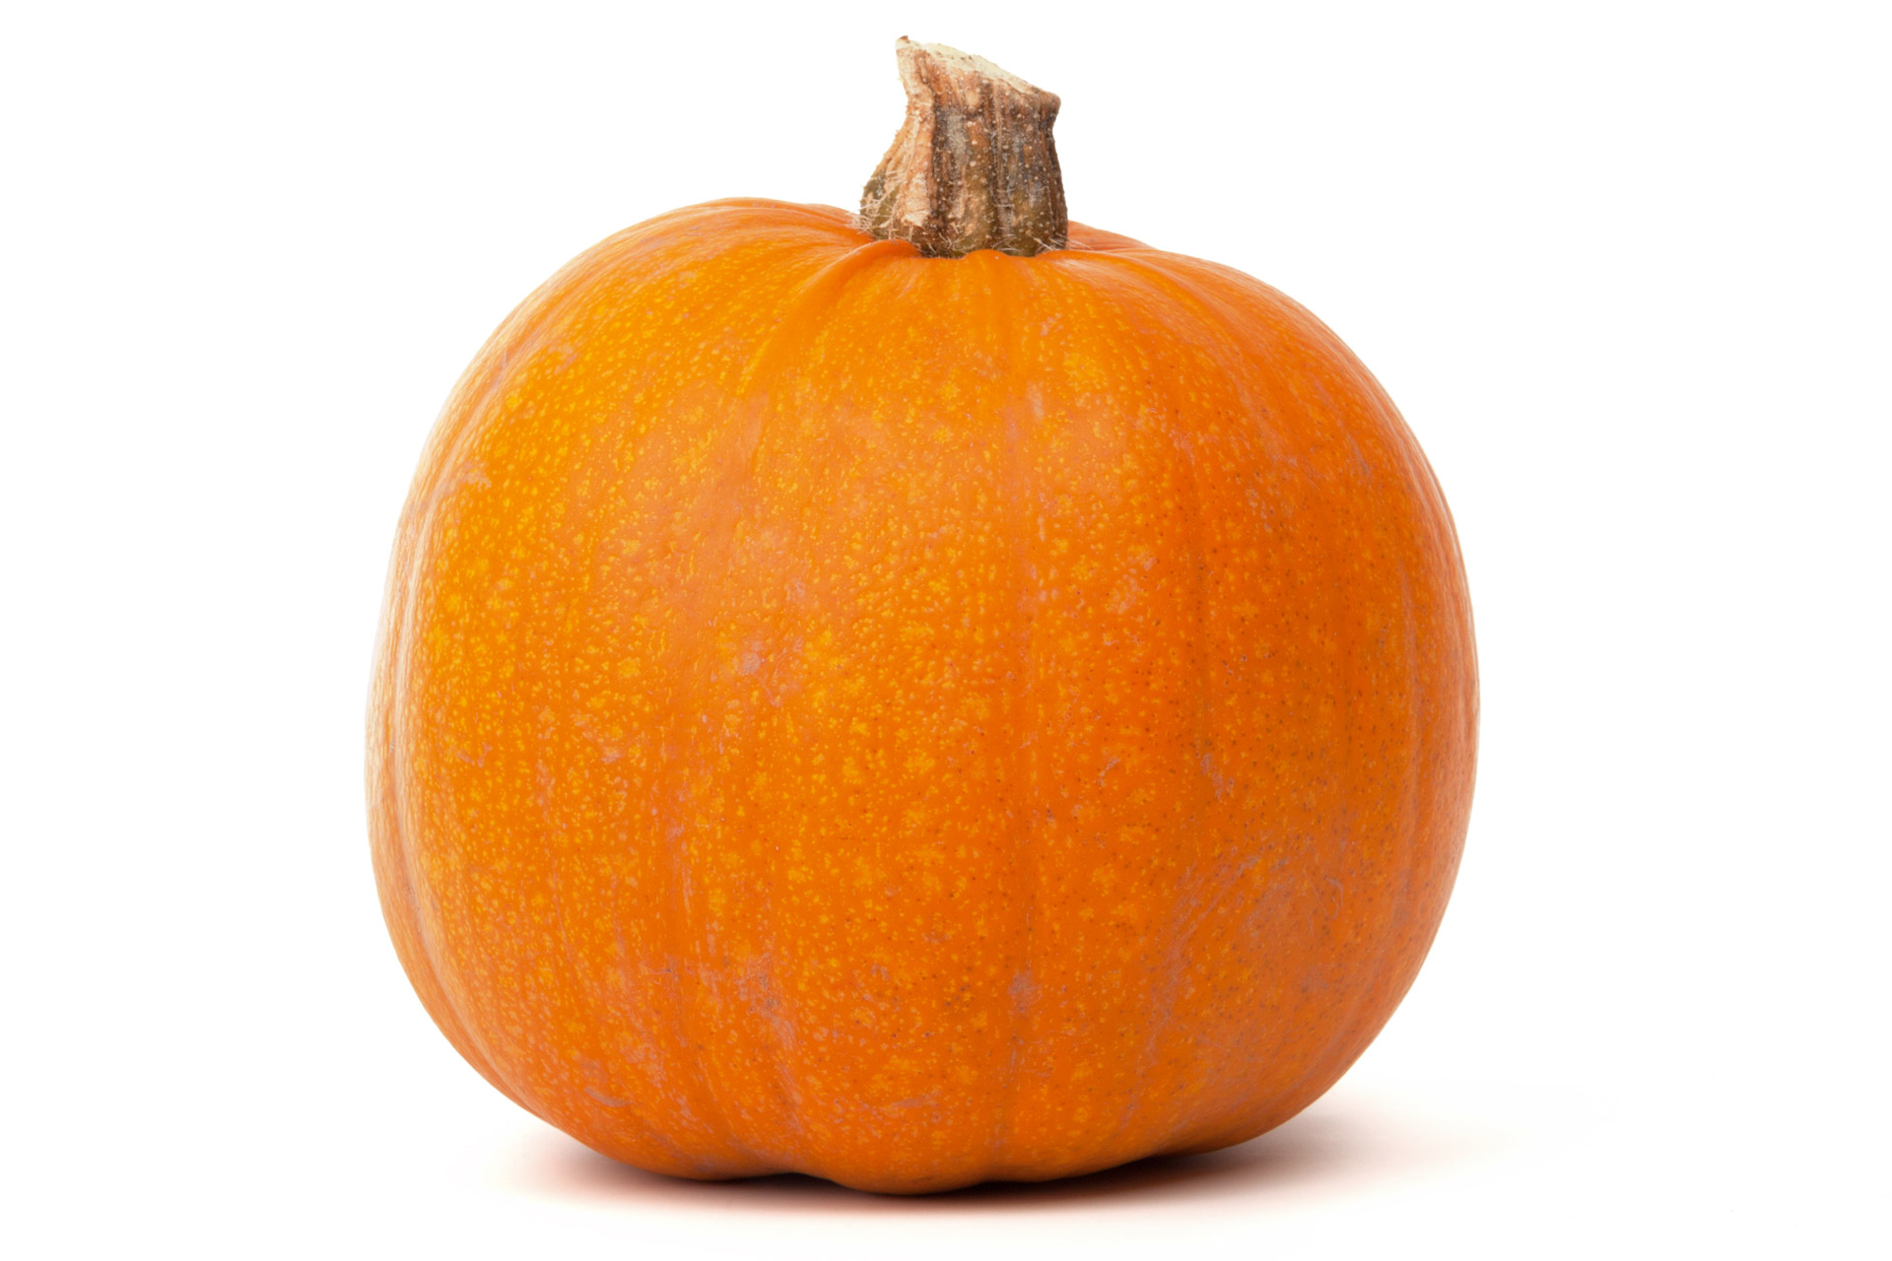
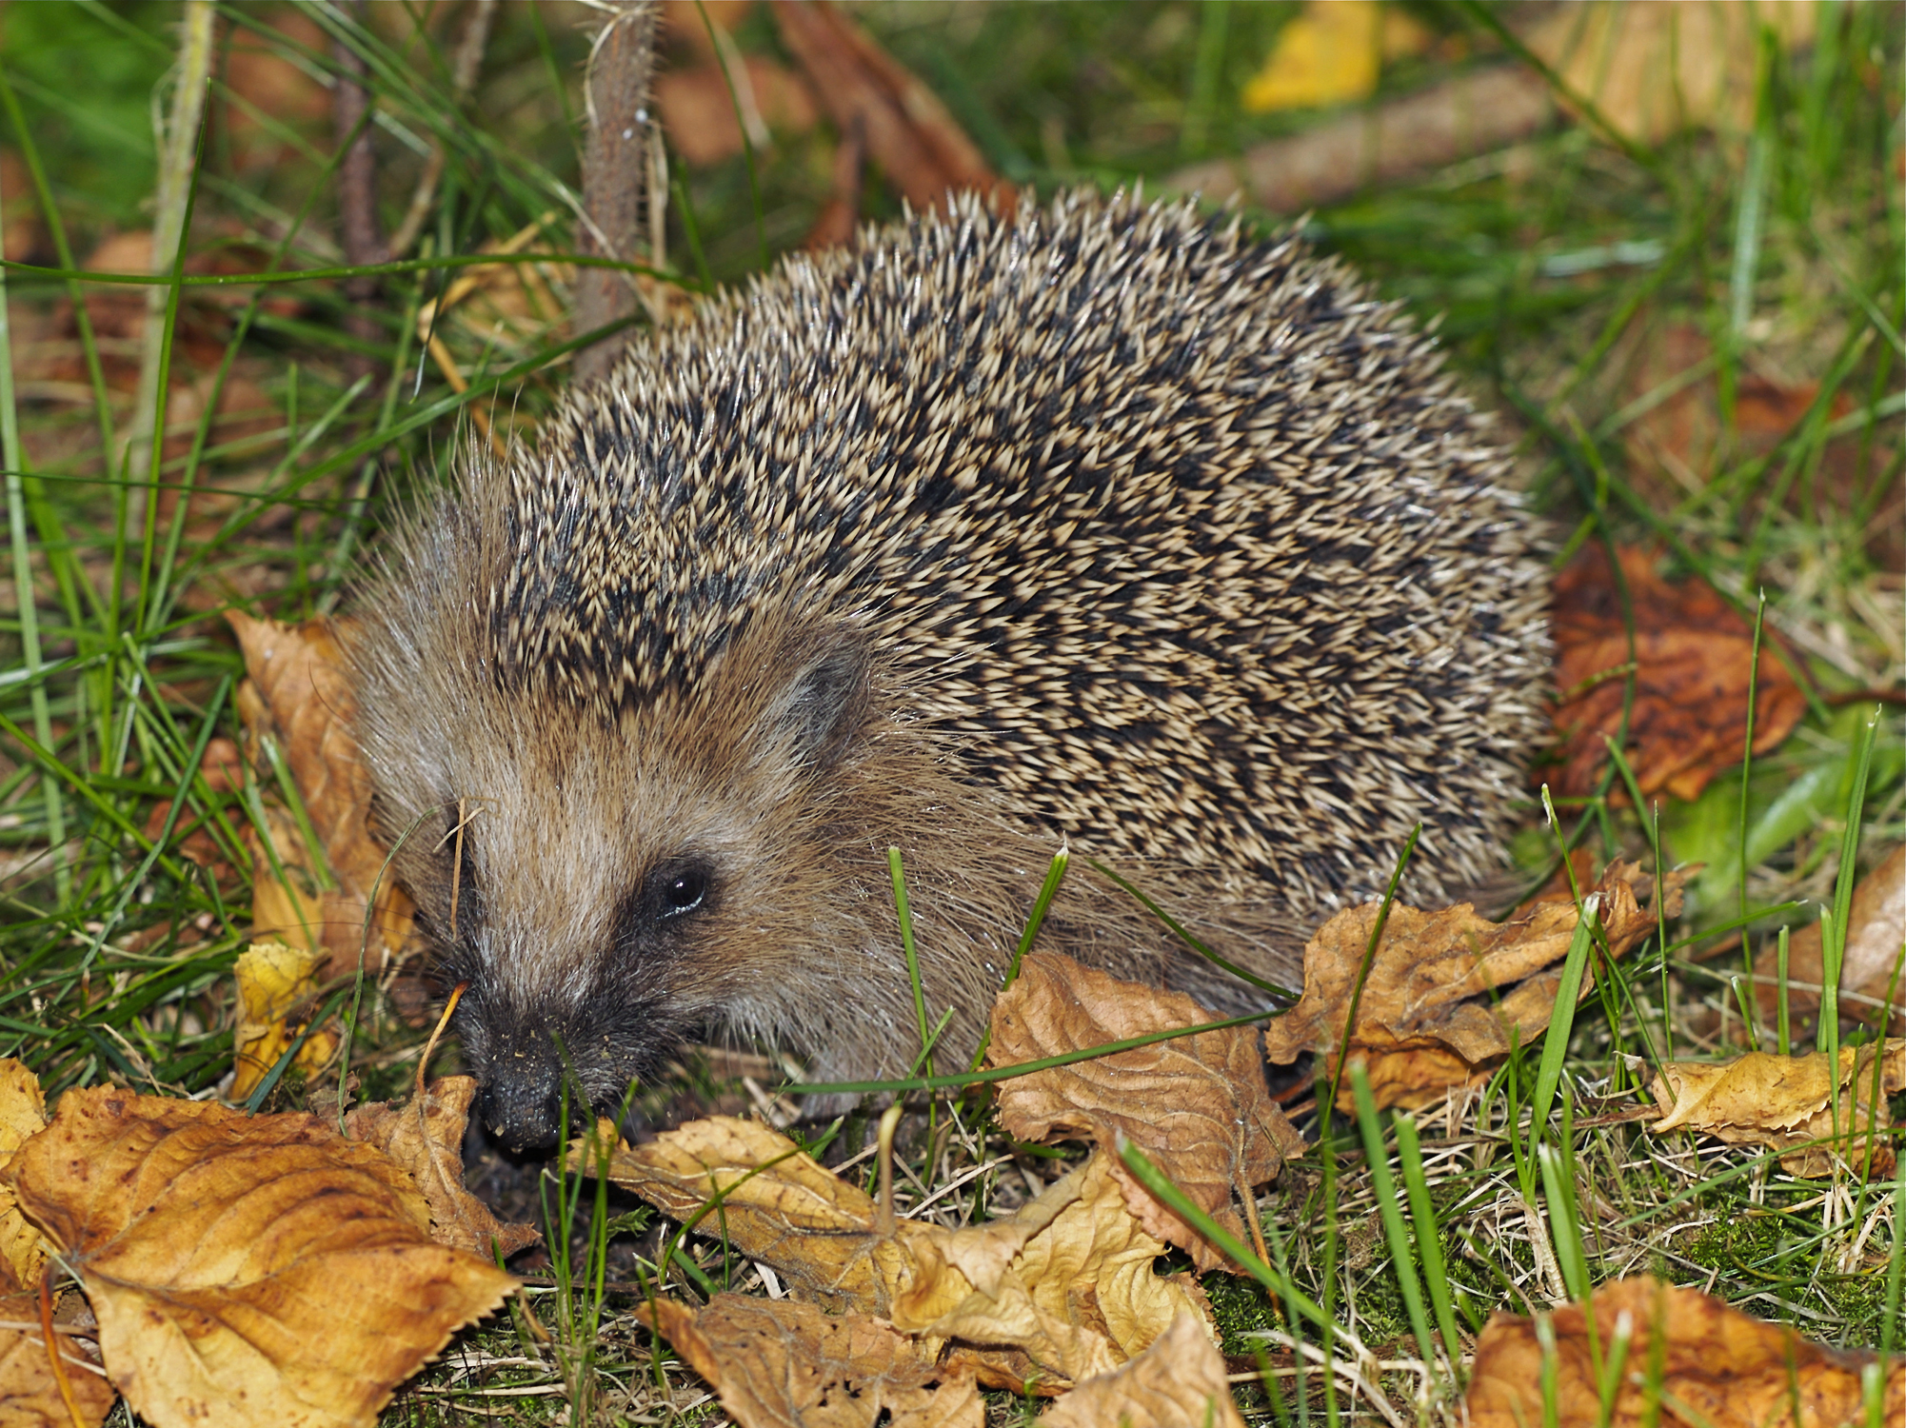
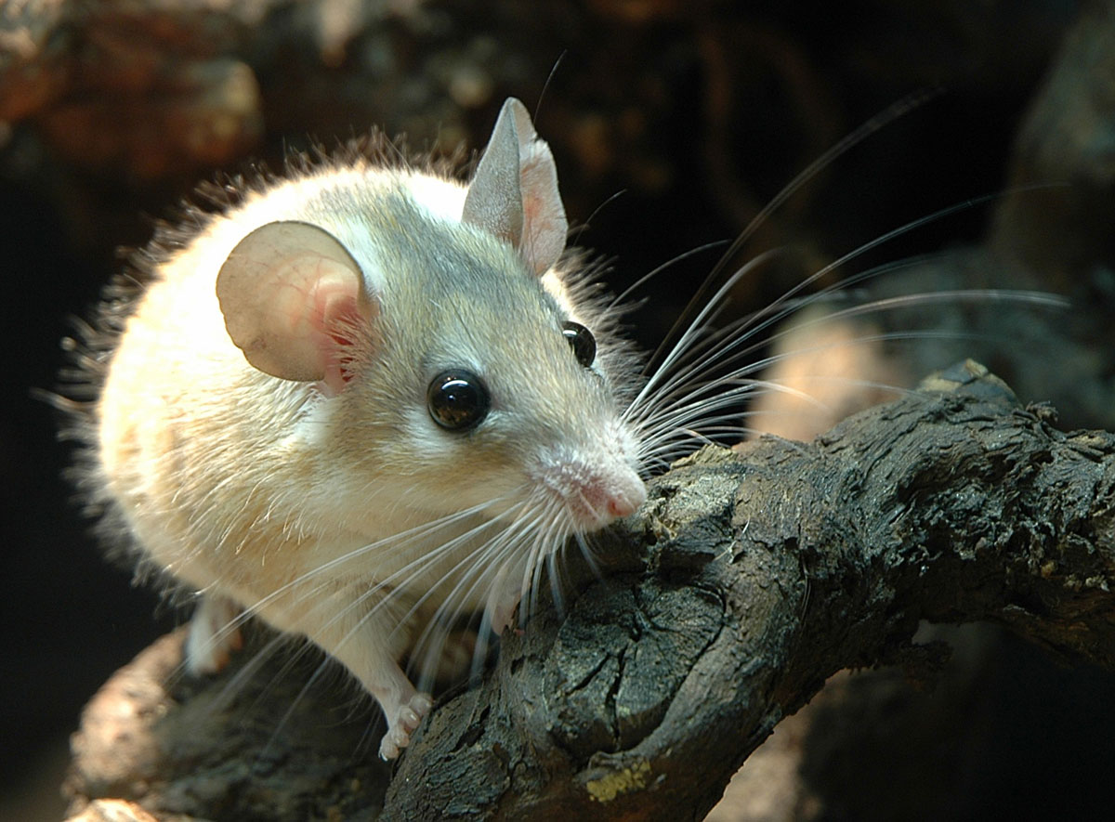
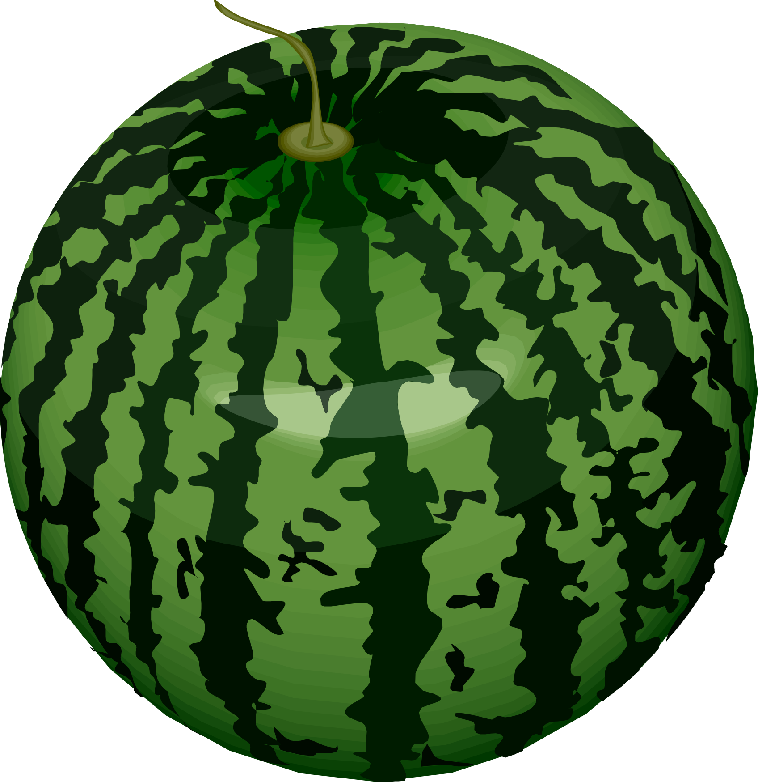
УПРАЖНЕНИЯ
Вставь пропущенную букву
Вставь первую и последнюю букву
Вставь вторую букву
Назови только гласные звуки
Назови только согласные звуки
Чем отличаются слова ?
 | ы | к | в
б |  | р |  | б |  | н
м |  | ш | к | а
 | р | б | у
м |  | ш | к | а
ё | ж |  | к

Slide 5
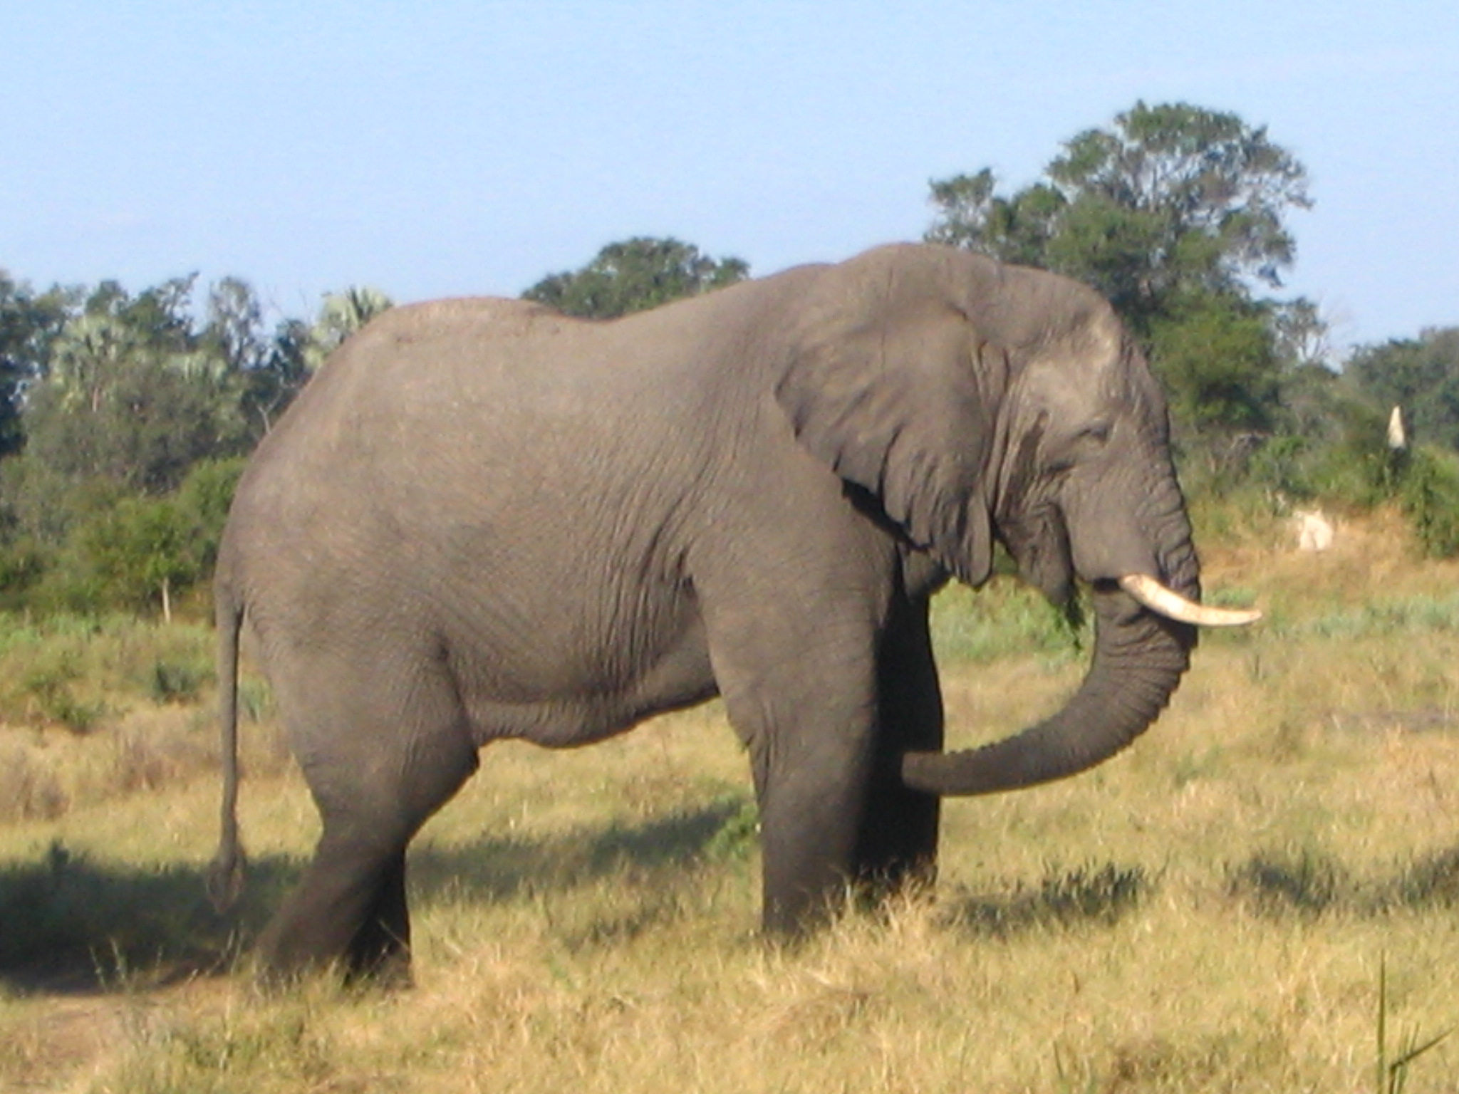
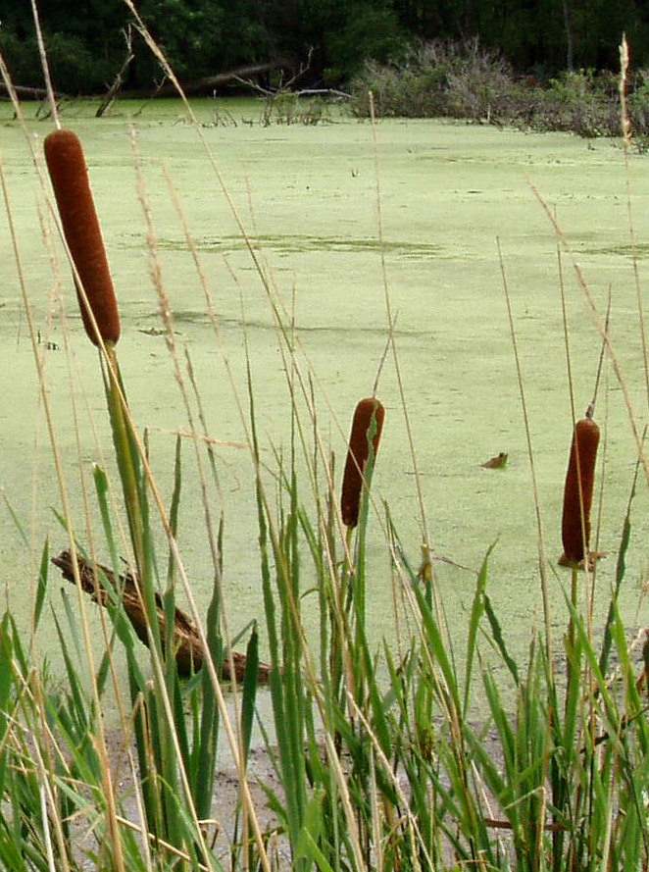
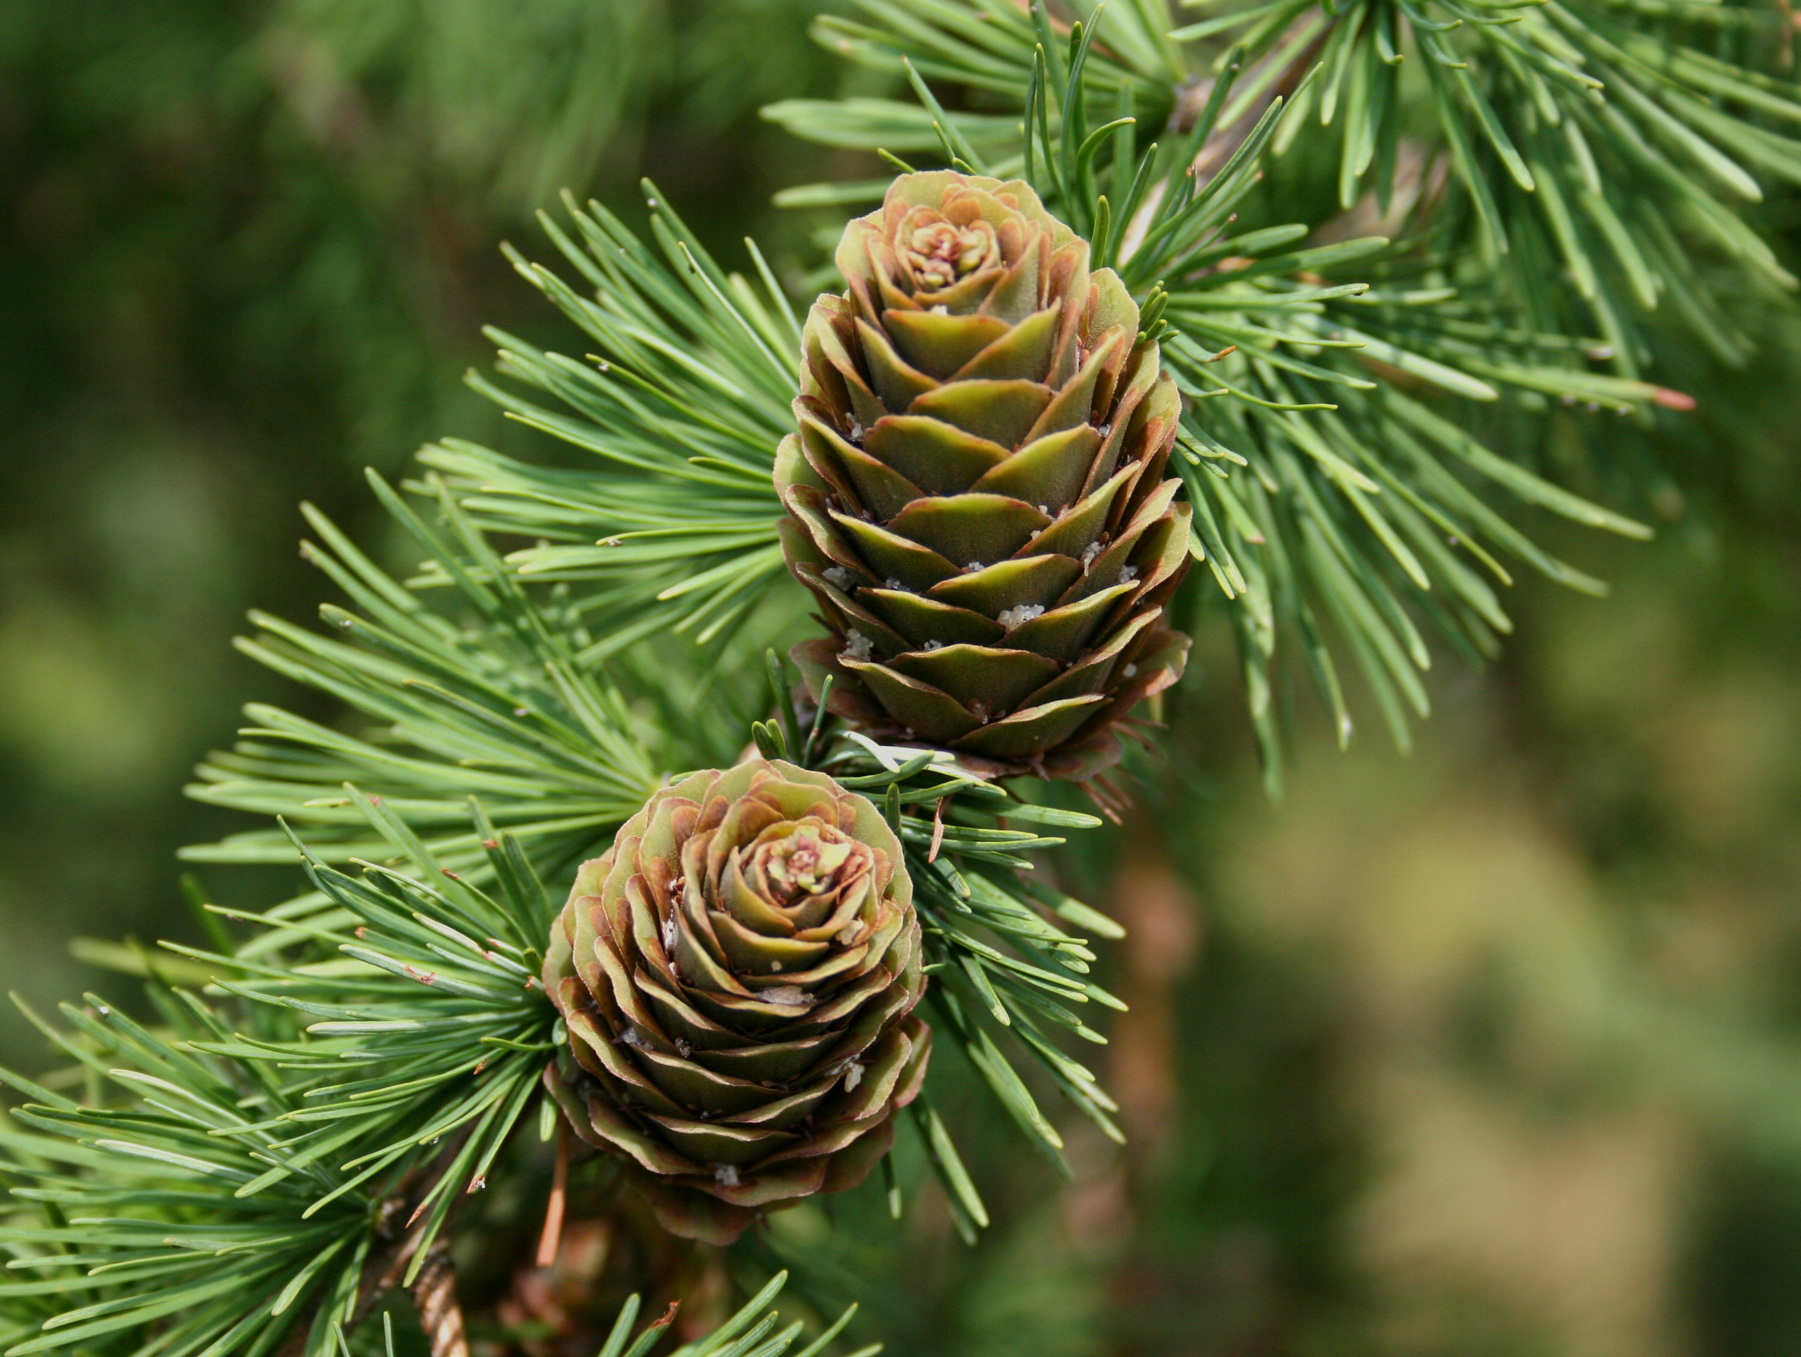
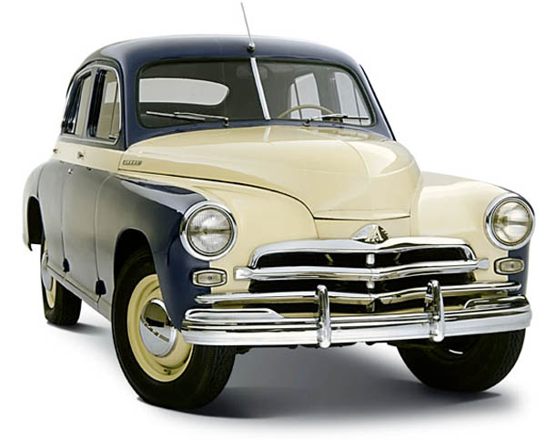
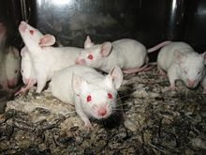
кроссворды
 | ш | и
 |  | ш | и
ш | и
 |  | ш | и
 |  |  |  | ш | и
Слоник хоботом ,как душем ,
Моет спинку ,моет………
Кошка Мурка спит ,но слышит ,
Как в углу скребутся .......
Собирают ребятишки
В парке жёлуди и ………
Не поедет без бензина
Даже новая …………….
За лесом в болотной глуши
От ветра шуршат ……….

Slide 6
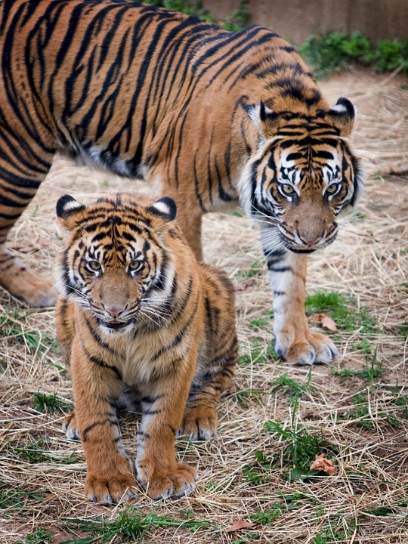
Весёлая грамматика
Буквы рассыпались
Соедини два слога ,чтобы получилось имя.
Грамматическая арифметика
И К И
Б У К
КО РИ РО ЛЯ
МА ША НА
Собери слово
т | + | и | г | р | ы

Slide 7
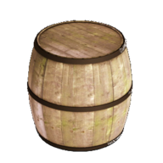
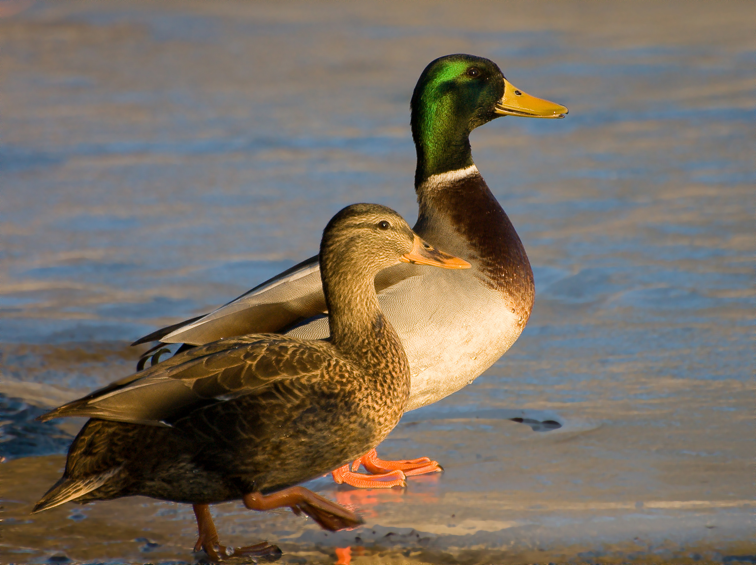
ребусы
Составь слово
Составь слово
Составь слово
Напиши буквы из левой части в начало или конец названия предмета.
Напиши буквы ,которые стоят в квадратах слева ,а затем название предмета .
с
к | а | б
б | а
 | у | т | к | и
 |  |  | л | у | к

Slide 8
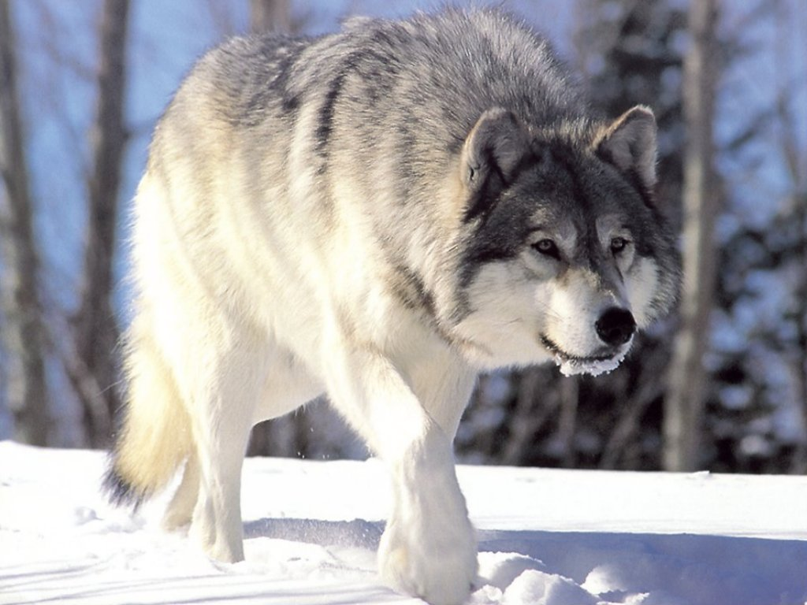
Слова
Найди слово
Найди слово
Найди походящую картинку
Прочитай слова и найди пятое слово ,которое спряталось (посмотри на картинки и они тебе помогут)
Прочитай слова и найди пятое слово ,которое спряталось (посмотри на картинки и они тебе помогут)
Подбери картинку
В | О | Р | О | Б | Е | Й
О | К | Н | О
Л | О | П | А | Т | А
К | О | Р | О | В | А
З | А | М | О | К
О | С | Л | И | К
Н | О | Ж | И | К
Т | А | Н | К

Slide 9
СЛОВА
Слова -перевёртыши
Предложения
Ударение
Прочитай слева-направо и справа налево.
Прочитай слева-направо и справа налево.
Арбуз у зубра .
Искать такси.
Коту тащат уток .
На доме чемодан.
Найди слова ,которые написаны одинаково ,поставь в них ударение.
На двери висел замок.
На горе стоял замок.
д | о | в | о | д
д | о | х | о | д
ш | а | л | а | ш
к | о | м | о | к

Slide 10
Предложения
Составь из слов предложение.
Прыгает в белка лесу.
Белка прыгает в лесу.
Сосчитай сколько слов в предложении.
Что стоит в конце предложения ? (точка)
С какой буквы пишется первое слово ? ( с заглавной)
Сделай схему предложения.
4

Slide 11
предложения
Интонация предложений
Интонация предложений.
Прочитай с разной интонацией.
Белка прыгала по деревьям.
Белка прыгала по деревьям?
Белка прыгала по деревьям!
Прочитай ,каждый раз выделяя разное слово.
Белка прыгала по деревьям?
Белка прыгала по деревьям ?
Белка прыгала по деревьям ?

